Slide 1

ESCUELA POLITÉCNICA DEL EJÉRCITO
EXTENSIÓN LATACUNGA
Departamento de
Eléctrica y Electrónica
Carrera: Ingeniería Electromecánica

Slide 2
“DISEÑO DE UN BIODIGESTOR PARA EL TRATAMIENTO DE AGUAS RESIDUALES Y PRODUCCION DE BIOGAS PARA SU APROVECHAMIENTO EN EL NUEVO CAMPUS DE LA ESPEL Y CONSTRUCCION DE UN PROTOTIPO”

Slide 3
OBJETIVO GENERAL
Diseñar un biodigestor para el nuevo campus de la Escuela Politécnica del Ejército Extensión Latacunga que permita tratar las aguas residuales y obtener biogás.

Slide 4
OBJETIVOS ESPECÍFICOS
Tratar las aguas residuales que entran al biodigestor.
Dimensionar el biodigestor de acuerdo con los datos existentes en la ESPE.
Diseñar el sistema de manejo de biogás.
Diseñar la línea de conducción del biogás.
Diseñar el sistema de extracción de lodos.
Diseñar y construir un prototipo de biodigestor.

Slide 5
    TRATAMIENTO DE AGUAS RESIDUALES.

Slide 6
Caracterización típica de un agua residual.
Compuesto | Unidad | Concentración
 |  | Máxima | Media | Mínima
Sólidos Totales | mg/L | 1200 | 720 | 350
Totales disueltos | mg/L | 850 | 500 | 250
Fijos | mg/L | 525 | 300 | 145
Volátiles | mg/L | 325 | 200 | 105
Suspendidos Totales | mg/L | 350 | 220 | 100
Fijos | mg/L | 75 | 55 | 20
Volátiles | mg/L | 275 | 165 | 80
Sólidos Sedimentados | mg/L | 20 | 10 | 5
Demanda Bioquímica de Oxígeno (DBO) en dia a 20 °C | mg/L | 400 | 220 | 110
Carbono orgánico total (TOC) | mg/L | 290 | 160 | 80
Demanda Química de Oxígeno (DQO) | mg/L | 1000 | 500 | 250
Nitrógeno (Total como N) | mg/L | 85 | 40 | 20
Orgánico | mg/L | 35 | 15 | 8
Amonio Libre | mg/L | 50 | 25 | 12
Nitritos | mg/L | 0 | 0 | 0
Nitrataos | mg/L | 0 | 0 | 0
Fósforo (Total como P) | mg/L | 15 | 8 | 4
Orgánico | mg/L | 5 | 3 | 1
Inorgánico | mg/L | 10 | 5 | 3
Cloruros | mg/L | 100 | 50 | 30
Alcalinidad (como CaCo₃) | mg/L | 200 | 100 | 50
Grasa | mg/L | 150 | 100 | 50

Slide 7
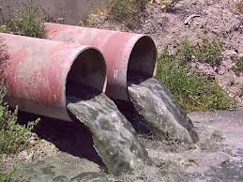
Importancia del tratamiento de aguas residuales.

Slide 8
SELECCIÓN DEL SISTEMA DE TRATAMIENTO

Slide 9
CRITERIOS PARA LA SELECCIÓN DEL SISTEMA DE DEPURACIÓN
Cumplir las leyes ambientales y reglamentos locales.
Reducción de los costos de construcción, operación y mantenimiento.
Simplificar el proceso de tratamiento y operación.
Reducción del requerimiento del espacio necesario para su implantación.
Garantizar un eficiente tratamiento de las aguas.
Bajo porcentaje de equipos sofisticados y de continua remoción.

Slide 10
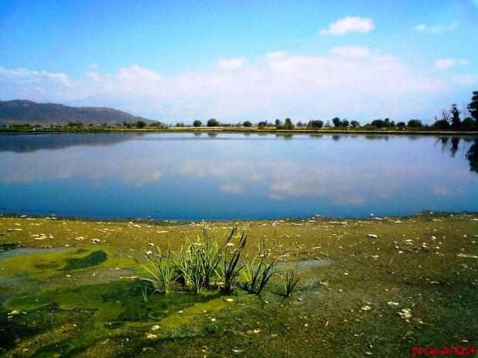
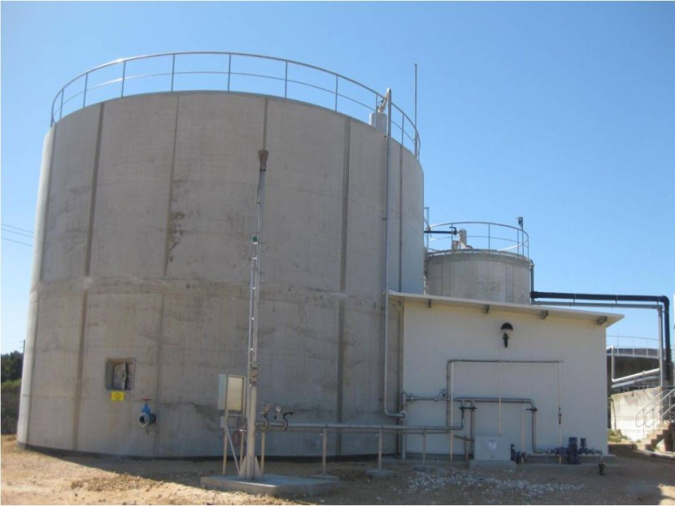
Tratamiento biológico.
PROCESO AEROBIO PROCESO ANAEROBIO

Slide 11
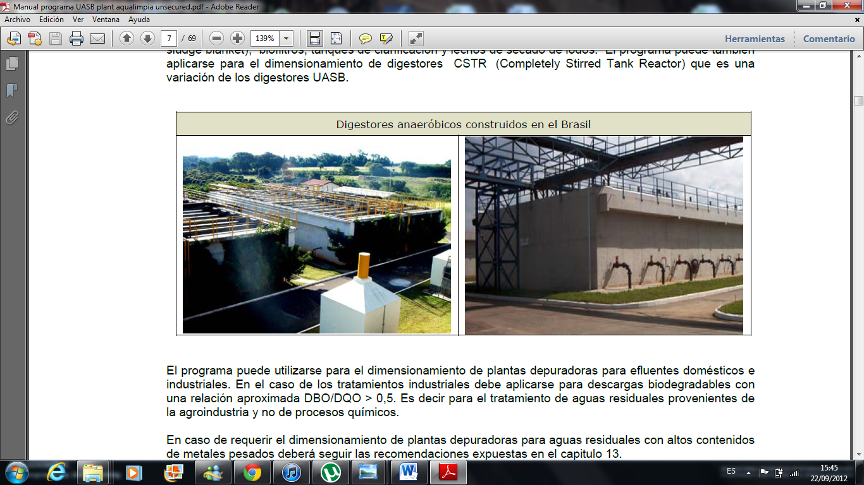
BIODIGESTOR UASB

Slide 12
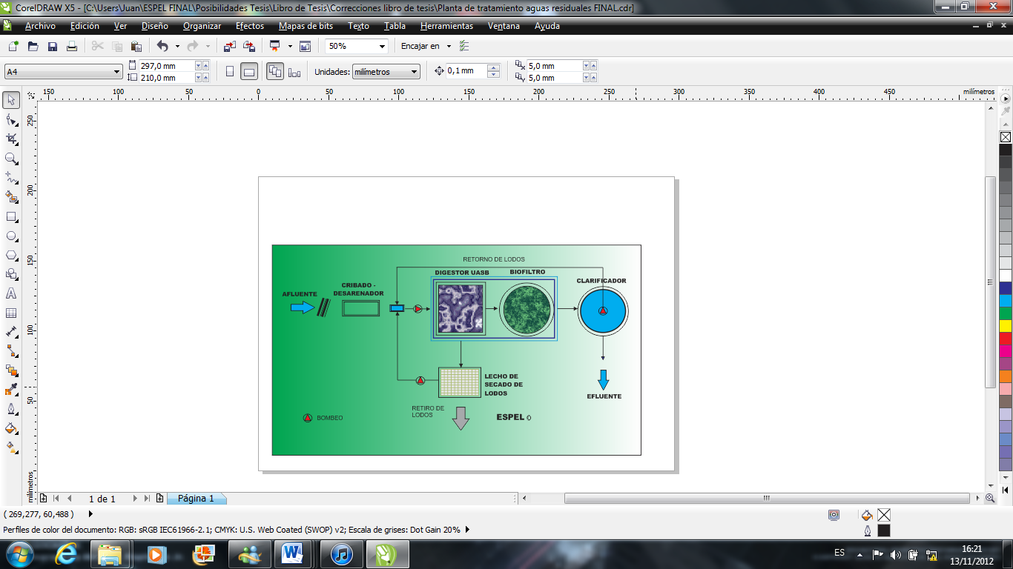
ESQUEMA DE FLUJO DE LA PLANTA DEPURADORA UASB

Slide 13
DISEÑO DEL SISTEMA DE TRATAMIENTO
a. Obtención de datos

Slide 14
Temperatura mínima del agua: 10°C
Población de diseño: 6000 personas.
Carga máxima de DQO: 1000 mg/l
Carga de DBO₅ a la entrada del sistema. Ci= 510 mg/l
Carga de DBO₅ a la salida del sistema. Ce=20 mg/l
Qm=294 m³/día.

Slide 15

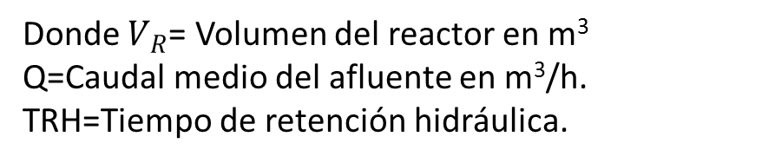
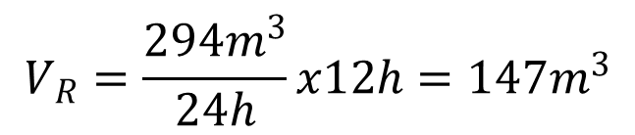
  GEOMETRÍA Y VOLUMEN DEL REACTOR
$$V_{R}=QxTRH$$
Donde $V_{R}$= Volumen del reactor en m³
Q=Caudal medio del afluente en m³/h.
TRH=Tiempo de retención hidráulica.
$$V_{R}=\frac{294m^{3}}{24h}x12h=147m^{3}$$

Slide 17



    CÁLCULO DE PÉRDIDAS DE ENERGÍA EN EL SISTEMA DE ENFRIAMIENTO ( )
Pérdidas en la línea de succión.
Velocidad en la línea de succión

Slide 18
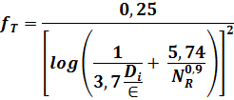







Pérdidas primarias (fricción).
Factor de fricción de la tubería
Rugosidad Relativa
Número de Reynolds
Pérdida de energía debido a la fricción de la tubería
Entonces debido a que
NR ≥ 4000, el flujo es turbulento.

Slide 19

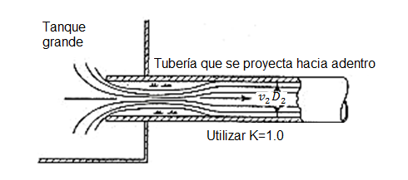





Pérdidas menores (válvulas
y accesorios).
Pérdida en la entrada.
Pérdida en los codos estándar a 90°.
Pérdida en la válvula de pie con filtro.

Slide 20


Pérdidas menores (válvulas
y accesorios).
Pérdida en la entrada.
Pérdidas en la línea de descarga.
Pérdida en los codos estándar a 90°.
Velocidad en la línea de descarga
Pérdida en la válvula de pie con filtro.

Slide 21






Factor de fricción de la tubería
Pérdidas primarias (fricción).
Rugosidad Relativa
Pérdida de energía debido a la fricción de la tubería
Número de Reynolds
Pérdidas menores (válvulas
y accesorios).
Entonces debido a que
NR ≥ 4000, el flujo es turbulento.
Pérdida en los codos estándar a 90°.

Slide 22








Carga total en la bomba
Pérdida en la válvula check.
Pérdida en la válvula de compuerta.
Potencia de la bomba
Sumatoria de todas las pérdidas
Potencia real de la bomba

Slide 23
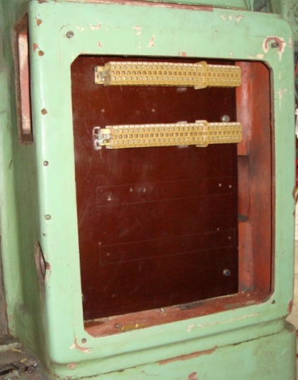
  DISEÑO DE LOS TABLEROS DE CONTROL.
    TABLERO DE POTENCIA.
Finales de carrera.
Embragues electromagnéticos.
Frenos electromagnéticos.
Motores.
Bombas.
Rectificadores.
Transformador reductor.

Slide 24
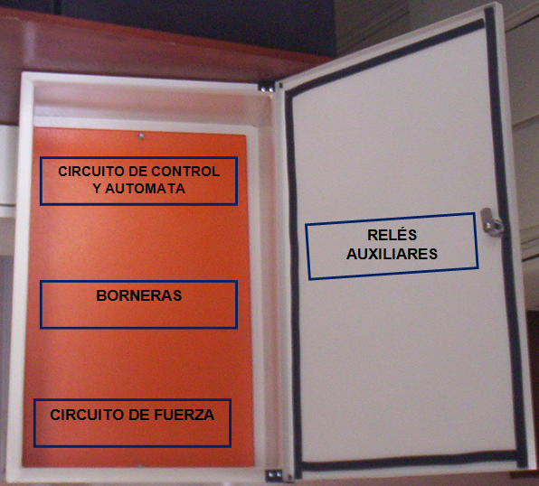
  DISEÑO DE LOS TABLEROS DE CONTROL.
    TABLERO DE CONTROL.
PLC
Contactores con sus respectivos relés térmicos.
Portafusibles.
Relés auxiliares.
Borneras de conexión.
Canaletas.

Slide 25
  PARÁMETROS PARA EL DISEÑO DEL SISTEMA ELÉCTRICO.
Los parámetros fundamentales para este diseño serán:
    Control de los finales de carrera
    Embragues y frenos electromagnéticos.
    Motor del cabezal, caja de avances carros y desplazamiento vertical de la consola.
    Bombas del cabezal, caja de avances carros y bomba de lubricación (taladrina).
    Realizar un control manual y control automático.

Slide 26
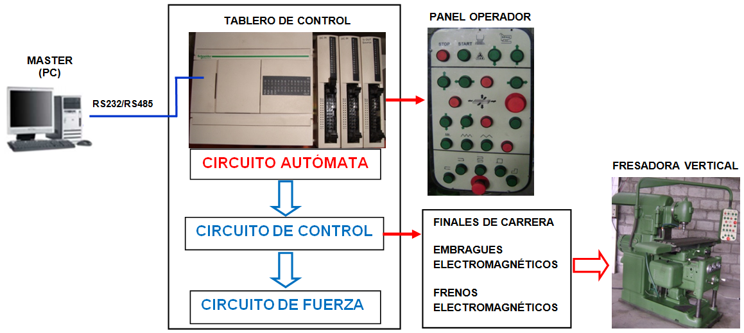
Diseño del sistema eléctrico de mando y control

Slide 27
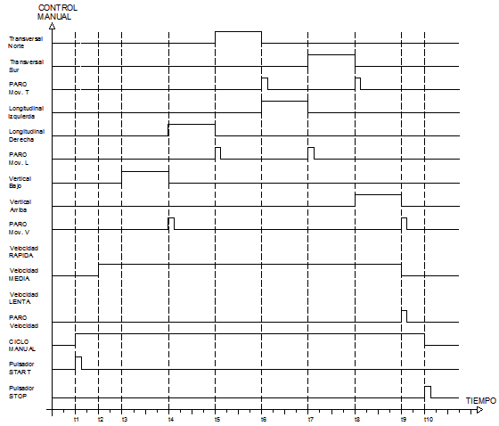
SISTEMA ELÉCTRICO DE MANDO Y CONTROL
CONTROL MANUAL:

Slide 28
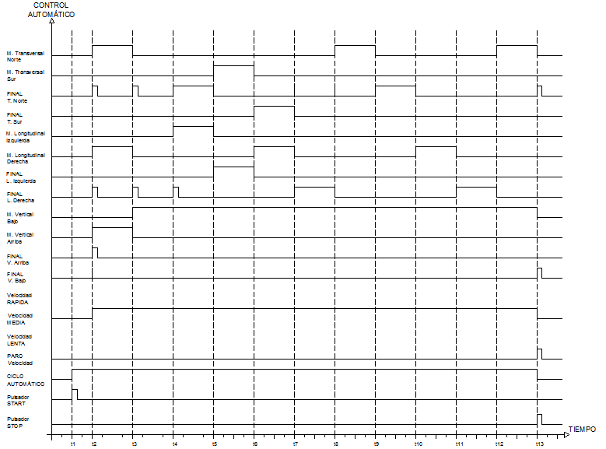
SISTEMA ELÉCTRICO DE MANDO Y CONTROL
CONTROL AUTOMÁTICO:

Slide 29
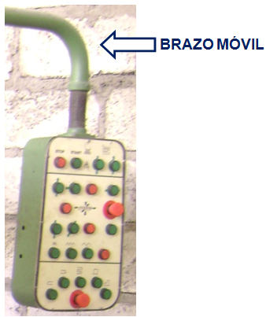
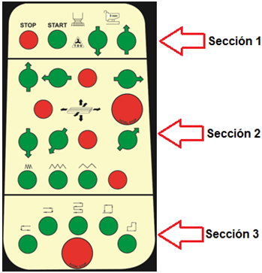
    PANEL OPERADOR DE MANDO (OP)
El panel operador estará dividido en tres secciones 1.- Encendido, apagado de la máquina; desplazamiento en forma ascendente y descendente de la consola.
2.- Mando manual de las velocidades y los movimientos de la máquina.
3.- Mando automático de las diferentes secuencias.

Slide 30
  DISEÑO DE PROTECCIONES ELÉCTRICAS
De acuerdo con lo que establece el Reglamento Electrotécnico de Baja tensión (REBT), todo circuito debe estar protegido contra los efectos de las sobre intensidades que se pueden presentar en el sistema de circuitos.
Datos Técnicos de los motores y bombas
Motor del cabezal | 5,5 KW
Motor de la caja de avances | 1,5 KW
Motor de la consola | 120 W
Bomba del cabezal | 50 W
Bomba de la caja de avances | 50 W
Bomba de taladrina | 0,37 KW

Slide 31





  DISEÑO DE PROTECCIONES ELÉCTRICAS
Cálculo de corrientes principales:
Potencia Aparente
Corriente de arranque
$$S=\frac{P}{fp} [VA]$$
$$I_{arr}=6∗In$$
Intensidad Nominal
Corriente asimétrica
$$In=\frac{S}{\sqrt{3}∗VL}$$
$$I_{CHOQUE}=2\sqrt{2 }{x I}_{CC}$$
Intensidad de sobrecarga
$$I_{SC}=25\% I_{n}+I_{n}$$
Para el cálculo de la corriente de cortocircuito se empleó el software NEPLAN versión 5.0; para lo cual se debe ingresar el diagrama unifilar del circuito de potencia

Slide 32
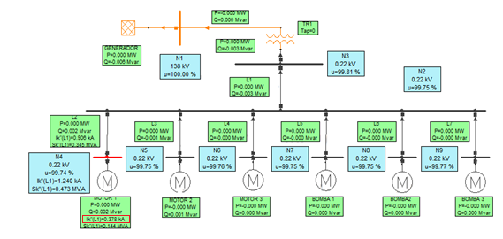
Diagrama unifilar del circuito de potencia en NEPLAN v. 5.0
Los datos a ingresar más importantes son:
Voltaje
Corriente
Potencia activa
Potencia reactiva
Potencia aparente
Factor de potencia
Eficiencia
Numero de polo
Rpm

Slide 33

  DISEÑO DEL CIRCUITO DE POTENCIA.
De acuerdo al Reglamento Electrotécnico de Baja Tensión (REBT) que regula la relación que debe existir entre las intensidades de arranque y plena carga de los motores alimentados desde una red pública en función de su potencia.
Equipos | I_{pc} (A) | I_{arr} (A)
Motor cabezal, P= 5,5 KW | 25,85 | 50,94 | 1,97
Motor avance, P= 1,5 KW | 4,72 | 13,89 | 2,94
Motor consola, P= 120 W | 0,44 | 1,11 | 2,52
Bomba cabezal, P= 50 W | 0,19 | 0,45 | 2,37
Bomba avance, P= 50 W | 0,19 | 0,45 | 2,37
Bomba refrigeración, P= 0,37 KW | 1,37 | 3,42 | 2,49

Slide 34
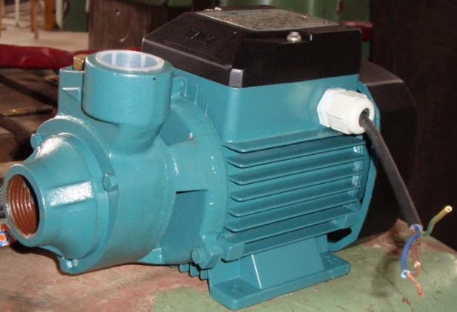

  SELECCIÓN DE LA BOMBA.
Se verificó que cumpla con los siguientes parámetros:
  Caudal máximo que requiere el sistema.
  Número de revoluciones.
  Altura máxima de trabajo.
  Potencia máxima.
Q= 5÷40 l/min | H= 38÷5 m | P= 0.37 KW
Q_{max}= 40 l/min | H_{max}= 40 m | P= 0.5 Hp
V= 115/230 V | In= 4.2/2.1 A | F= 60 Hz
Rpm= 3400 | C= 16μF | IP= 44

Slide 35
  SELECCIÓN DE LA TUBERÍA PARA LA SUCCIÓN Y DESCARGA DE LA BOMBA
Se utilizará tubería de acero cédula 40 o estándar (Std) debido que es resistente a la presión del sistema y resulta más económico comparándola con la tubería cédula 80 o extra fuerte (XS), y para esta aplicación se utilizará tubería de acero ASTM A-53-A galvanizada.
Entonces para un caudal de 25 Lt/min se requiere de:
  Línea de Succión: Tubería de 3/4 pulgada.
  Línea de Descarga: Tubería de 1/2 pulgada.

Slide 36
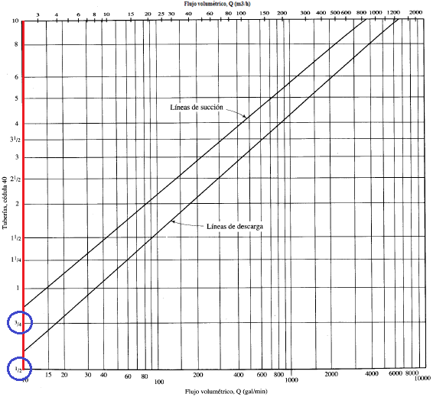

Slide 37
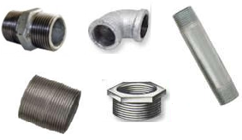
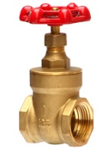
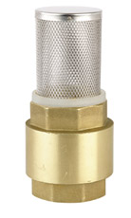
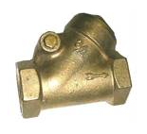
  SELECCIÓN DE ACCESORIOS

Slide 38
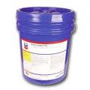
  SELECCIÓN DEL REFRIGERANTE
Posee las siguientes características:
Ayuda a prevenir la formación de óxido y la corrosión de los metales que se están mecanizando.
Se mezcla fácilmente en proporciones de agua/aceite que es de 10/1.
Utilizado en el mecanizado de diferentes metales.

Slide 39
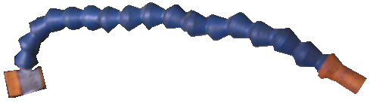
    UTILIZACIÓN DEL TUBO FLEXIBLE ARTICULADO PARA EL LÍQUIDO REFRIGERANTE.
Se utilizará para posicionar en todas las direcciones permitiendo que el líquido refrigerante que recorre por allí pueda alcanzar tanto a la herramienta de corte como al material al momento de iniciar el mecanizado
TUBO FLEXIBLE ARTICULADO | CARACTERÍSTICAS
Marca | LOC-LINE
Temperatura de fusión | 165 °C
Temperatura de trabajo máxima | 76 °C
Presión | 1,5 – 2 bar
Caudal | 1.800 L/hr
Compatibilidad a agentes químicos | Aceites, Lubricantes.

Slide 40
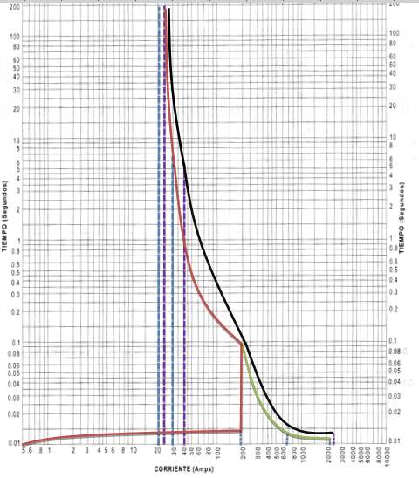
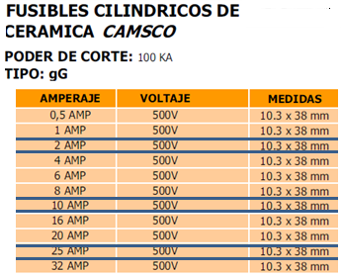
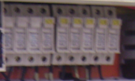
  SELECCIÓN DE PROTECCIONES ELÉCTRICAS
Selección de Fusibles

Slide 41
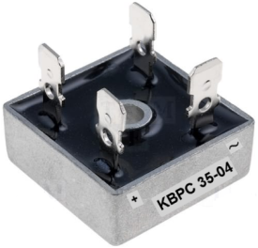
SELECCIÓN DE PUENTES RECTIFICADORES.
RECTIFICADOR MONOFÁSICO.
Sirve para la alimentación de los siguientes elementos:
PLC/ módulos de ampliación (entradas).
PARÁMETROS | KBPC 35-04 | UNIDADES
Corriente Máxima de Salida DC (I₀) | 35 | [A]
Corriente Máxima Pico (I_{FSM}) | 400 | [A]
Unión Máxima (I²t) | 664 | [A²s]
Voltaje Máximo de Unión (V_{RRM}) Rango | 50 a 400 | [V]
Temperatura Máxima de Unión (T_{J}) | -55 a +150 | [°C]

Slide 42
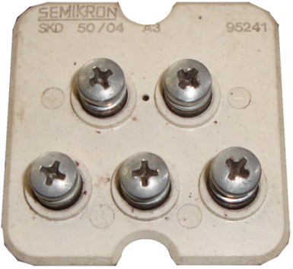
SELECCIÓN DE PUENTES RECTIFICADORES.
RECTIFICADOR TRIFÁSICO.
Sirve para la alimentación de los embragues y frenos electromagnéticos.
PARÁMETROS | SKD 50/04 A3 | UNIDADES
Corriente Máxima de Salida DC (I₀) | 60 | [A]
Corriente Máxima Pico (I_{FSM}) | 750 | [A]
Unión Máxima (I²t) | 2800 | [A²s]
Voltaje Máximo de Unión (V_{RRM}) Rango | 100 a 400 | [V]
Temperatura Máxima de Unión (T_{J}) | -55 a +150 | [°C]

Slide 43
  SELECCIÓN DEL PLC
Fácil conexión con la PC.
Las suficientes entradas y salidas digitales.
Su bajo costo que tiene en el mercado se ha seleccionado el PLC Twido TWLCAA24DRF.
  Corriente máxima de carga 2 [A] por salida.
  Tensión de alimentación 24 [Vcc]
  Se puede añadir como máximo 4 módulos.
  Tiempo de encendido I0 e I13 35 µs.
  Tiempo de apagado I0 e I13 45 µs.
  Vida útil eléctrica 100000 operaciones.
  Vida útil mecánica 20000000 de operaciones.
  Carga nominal (resistiva/inductiva) 240 Vca/2A, 30 Vcc/2A.

Slide 44
Se selecciono 3 módulos de expansión de entradas digitales TWDDDI16DK y uno de salidas TWDDDO16TK.
TWDDDI16DK
Corriente de entrada nominal | 5mA/entrada (24 Vcc)
Tiempo de encendido | 8 ms
Tiempo de apagado | 8ms
Longitud del cable | 3 m para cumplir inmunidad
Numero medio de conexiones | 100 veces como mínimo
TWDDDO16TK
Corriente a máxima carga | 0.12A/salida (24 Vcc)
Tipo de salida | Transistor de lógica positiva
Caída de tensión | Máximo de 1V
Potencia absorbida | 8 W
Numero medio de conexiones | 100 veces como mínimo

Slide 45
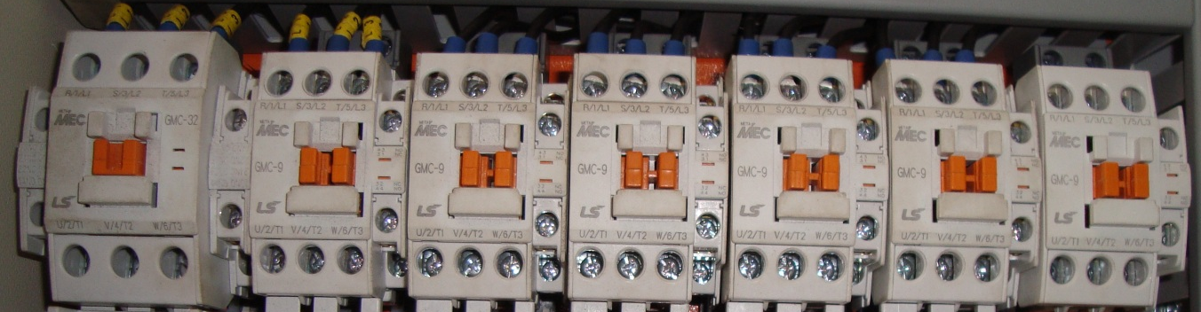
  SELECCIÓN DE CONTACTORES
Se utilizarán siete contactares, un contactar GMC-32 para el motor de 5.5 kW siendo el más grade y siete para el resto motores y también para las bombas.
CONTACTORES | CARACTERÍSTICAS
Marca | LS Industrial Systems
Modelos | GMC – 32 GMC – 9
N° de polos | 3
Tipo de montaje | Sobre riel DIN
Intensidad máxima de operación | 32 A / 11 A
Voltaje de bobina y trabajo | 110V / 220 V
N° de operaciones eléctricas | 2000000

Slide 46
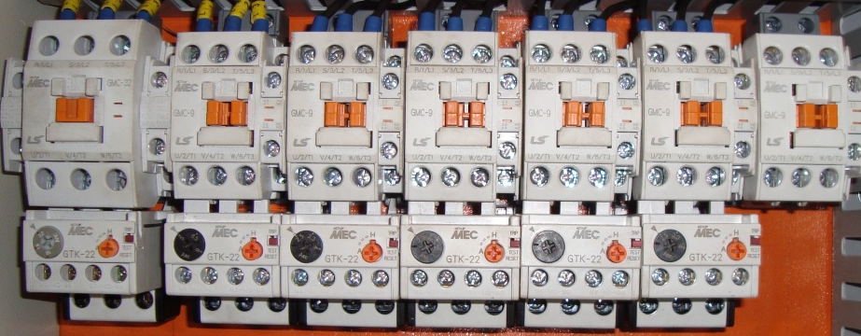
  RELÉS TÉRMICOS
Se utilizarán los relés de acuerdo al tamaño del contactor y tomando como referencia la corriente de sobrecarga.

Slide 47
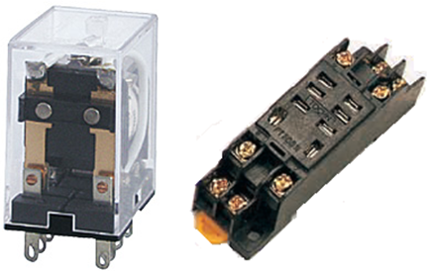
  SELECCIÓN DE RELÉS AUXILIARES
Se tomará en cuenta los siguientes aspectos:
Vida útil eléctrica y mecánica.}
Tensión de contactos.
Voltaje de la bobina.
Dimensiones
Precio

Slide 48
  SELECCIÓN DE CABLES ELÉCTRICOS
Para la alimenta de elementos eléctricos como pulsadores, finales de carrera, y conexiones al PLC se elije un conductor #16 AWG, dando preferencia a normas de cableado AS-Interface y reglas que dicta Schneider Electric.
Para la alimenta de elementos eléctricos como motores, bombas, embregues-frenos electromagnéticos elije un conductor #14AWG.

Slide 49
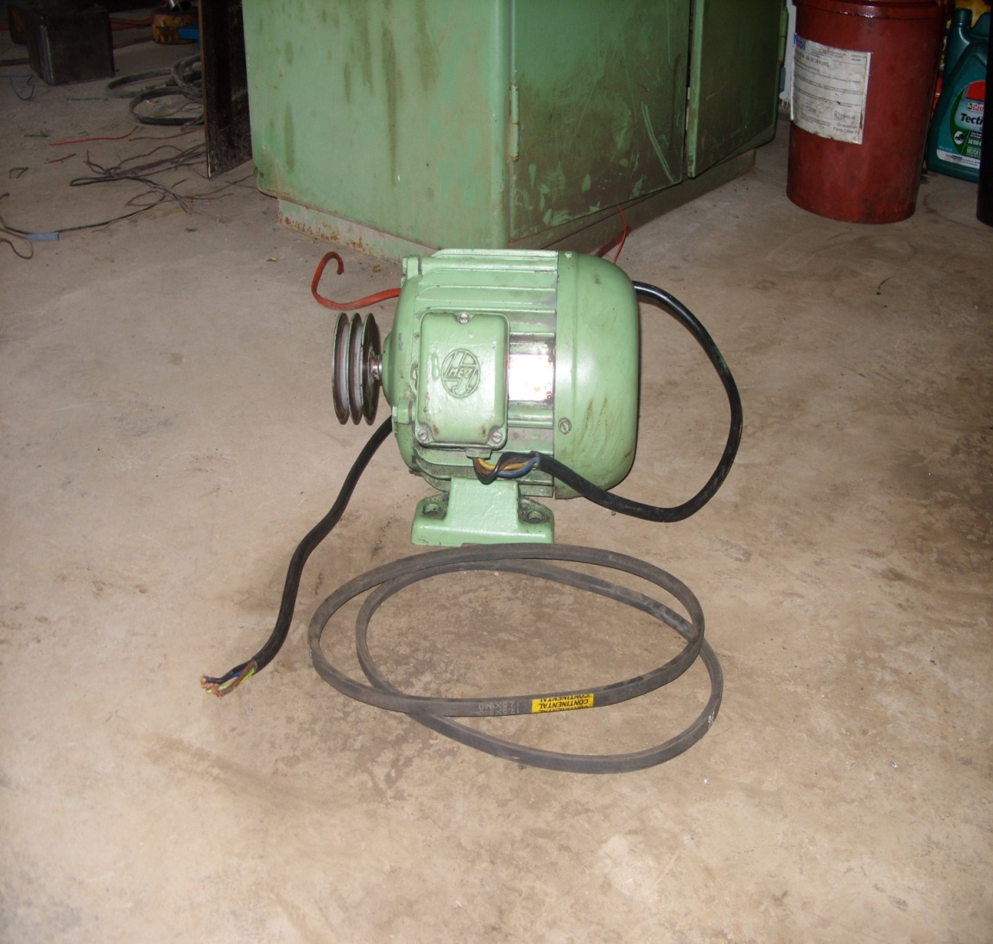
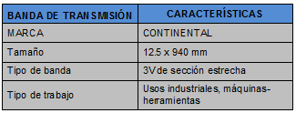
UTILIZACIÓN DE BANDAS DE TRANSMISIÓN PARA EL SISTEMA DE AVANCE.
Se utiliza para el mecanismo de la caja de avances que será accionado por un motor que se encuentra acoplado mediante un sistema por poleas para la activación de los embragues-frenos electromagnéticos.

Slide 50
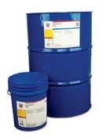
SELECCIÓN DEL LUBRICANTE.
Posee las siguientes características:
Presenta estabilidad a la oxidación superior garantiza una larga vida del aceite a elevadas temperaturas,
Evita también la formación de depósitos.
- Ideal para sistemas de transmisión por engranes para máquinas-herramientas.

Slide 51
IMPLEMENTACIÓN Y MONTAJE

Slide 52
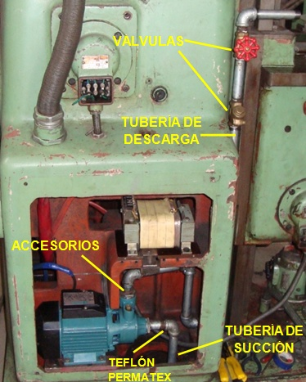
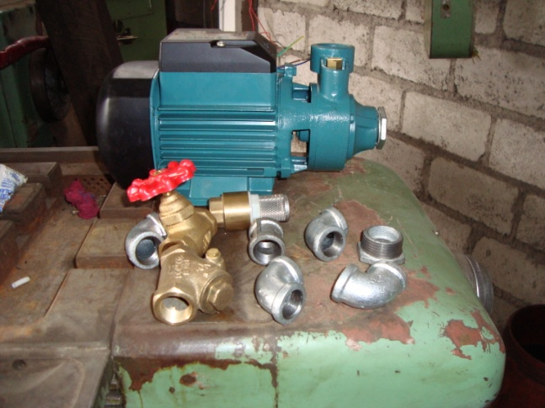
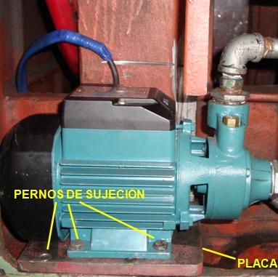
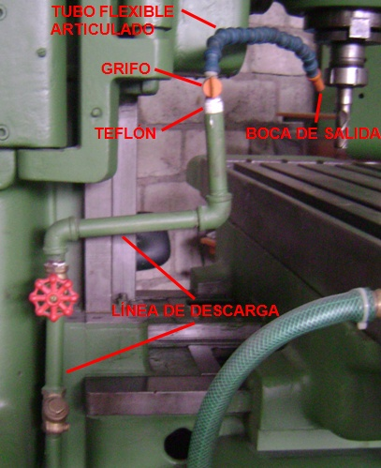
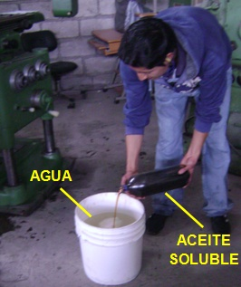
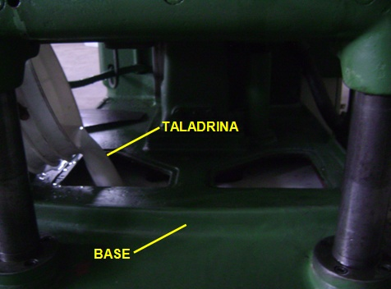
    MONTAJE E IMPLEMENTACIÓN DEL SISTEMA DE ENFRIAMIENTO.

Slide 53
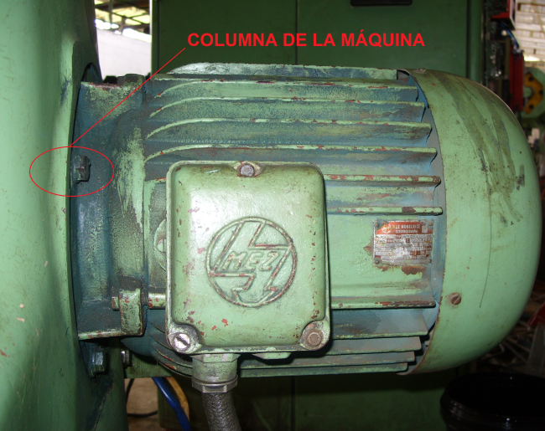
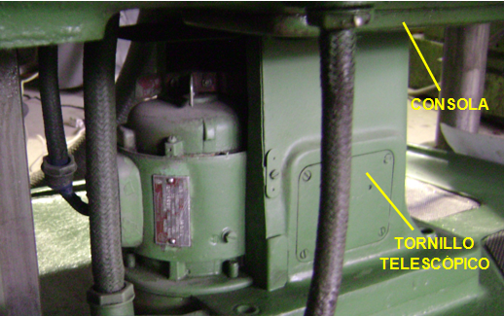
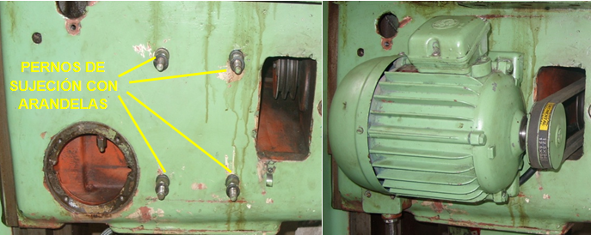
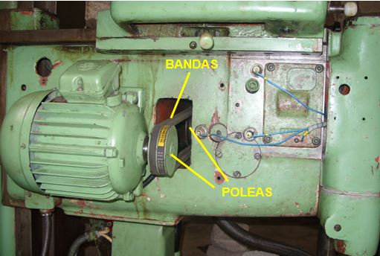
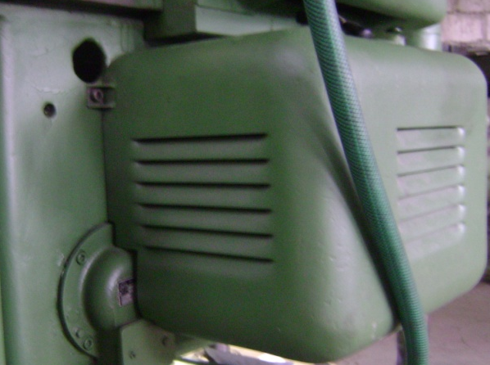
MONTAJE DE LOS MOTORES

Slide 54
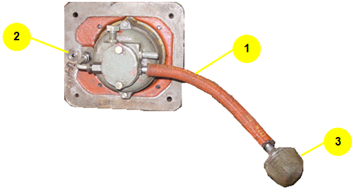





MONTAJE DE LAS BOMBAS

Slide 55




    MONTAJE DE EMBRAGUES-FRENOS ELECTROMAGNÉTICOS.

Slide 56






    MONTAJE E INSTALACIÓN ELÉCTRICA DEL TABLERO DE POTENCIA.

Slide 57





    MONTAJE E INSTALACIÓN ELÉCTRICA DEL TABLERO DE CONTROL.

Slide 58
CANT. | DESCRIPCIÓN
6 | Contactor GMC 9 220V 50/60Hz.
1 | Contactor GMC 32 220V 50/60Hz.
5 | Relé térmico GTK-22.
1 | Relé térmico GTK-40.
1 | PLC TWIDO TWDLCAA24DRF 14/10 I/O
3 | Módulos de entradas digitales TWDDDI16DK
1 | Módulo de salidas digitales TWDDDO16TK
12 | Relés auxiliares CAMSCO MY-2 5A/24 DC
9 | Portafusibles 32 A Camsco para riel DIN.
3 | Fusibles cilíndricos CAMSCO 10x38 mm 24 A
3 | Fusibles cilíndricos CAMSCO 10x38 mm 16 A
3 | Fusibles cilíndricos CAMSCO 10x38 mm 2 A
1 | Riel DIN de 35 mm x 2.00 m.
40 | Mtrs. Cable # 16 AWG (THHW - TFN) (Negro- Amarillo).
30 | Mtrs. Cable # 14 AWG (THHW) (Negro).
1 | Funda de terminales aislados U # 16-14
1 | Mtr. espiral de ½ pulgada
2 | Libretínes de marquillas DEXON (letras-números-signos)
ELEMENTOS
DEL
TABLERO DE CONTROL

Slide 59



MONTAJE E INSTALACIÓN ELÉCTRICA DEL PANEL OPERADOR DE MANDO.

Slide 60




    MONTAJE DE FINALES DE CARRERA.

Slide 61


PROGRAMACIÓN DEL TWIDO

Slide 62



Conexión de la PC con el TWIDO TWDLCAA24DRF

Slide 63





CONFIGURACIÓN RED MODBUS

Slide 64




OPC KEPSERVEREX
Creación del canal.

Slide 65




Creación del dispositivo en el canal.

Slide 66


Creación de variables.

Slide 67



LABVIEW 8.5.

Slide 68




COMUNICACIÓN DE LABVIEW 8.5 Y KEPSERVEREX

Slide 69


  LLENADO DE ACEITE EN LOS COMPONENTES PRINCIPALES DE LA MÁQUINA.

Slide 70
PRUEBAS Y RESULTADOS

Slide 71


  PRUEBAS DE OPERACIÓN DEL SISTEMA DE ENFRIAMIENTO

Slide 72




    PRUEBAS DE FUNCIONAMIENTO DESDE EL OP E INTERFACE HMI.

Slide 73



Slide 74
ACERO SAE 1018
Ø DE LA FRESA
Mm |  | 4 | 6 | 8 | 12 | 14 | 16 | 20 | 25
S_{Z} [mm/z] |  | 0.016 | 0.027 | 0.040 | 0.067 | 0.080 | 0.093 | 0.120 | 0.153
RPM | Z | Avance de la mesa [mm/min]
35 | 3-4 | 2.0 | 3.3 | 4.9 | 8.2 | 9.8 | 11.4 | 14.7 | 18.7
56 | 3-4 | 3.1 | 5.3 | 7.8 | 13.1 | 15.7 | 18.2 | 23.5 | 30.0
90 | 3-4 | 5.0 | 8.5 | 12.6 | 21.1 | 25.2 | 29.3 | 37.8 | 48.2
112 | 3-4 | 6.3 | 10.6 | 15.7 | 26.3 | 31.4 | 36.5 | 47.0 | 60.0
140 | 3-4 | 7.8 | 13.2 | 19.6 | 32.8 | 39.2 | 45.6 | 58.8 | 75.0
180 | 3-4 | 10.1 | 17.0 | 25.2 | 42.2 | 50.4 | 58.6 | 75.6 | 96.4
280 | 3-4 | 15.7 | 26.5 | 39.2 | 65.7 | 78.4 | 91.1 | 117.6 | 149.9
355 | 3-4 | 19.9 | 33.5 | 49.7 | 83.2 | 99.4 | 115.6 | 149.1 | 190.1
450 | 3-4 | 25.2 | 42.5 | 63.0 | 105.5 | 126.0 | 146.5 | 189.0 | 241.0
560 | 3-4 | 31.4 | 52.9 | 78.4 | 131.3 | 156.8 | 182.3 | 235.2 | 299.9
710 | 3-4 | 39.8 | 67.1 | 99.4 | 166.5 | 198.8 | 231.1 | 298.2 | 380.2
900 | 3-4 | 50.4 | 85.1 | 126.0 | 211.1 | 252.0 | 293.0 | 378.0 | 482.0
1120 | 3-4 | 62.7 | 105.8 | 156.8 | 262.6 | 313.6 | 364.6 | 470.4 | 599.8
1800 | 3-4 | 100.8 | 170.1 | 252.0 | 422.1 | 504.0 | 585.9 | 756.0 | 963.9

Slide 75


Slide 76
CONCLUSIONES:
Se diseñó e implementó el sistema de control semiautomático para la fresadora vertical marca Tos con panel operador e interfaz de comunicación (HMI) de la empresa Carrocerías Centauro, logrando el funcionamiento ideal de la máquina que se encontraba fuera de servicio para el mecanizado de piezas en serie de diferentes formas.
Se creó el HMI con una red de comunicación MODBUS para el control manual y automático de la máquina fresadora utilizando la plataforma de instrumentación virtual LabVIEW, además se logró visualizar el comportamiento de la máquina en el control automático, desarrollando una interface entre el usuario (operador) y el proceso de control; amigable y dinámico a la vez, ya que se observa cómo se efectúa el mecanizado y al mismo tiempo los elementos (finales de carrera, embragues electromagnéticos, motores y bombas) que están en funcionamiento.

Slide 77
CONCLUSIONES:
Se implementó el algoritmo del sistema de control eléctrico, logrando satisfacer el ciclo de trabajo manual y automático con el cual se garantiza un funcionamiento adecuado de la máquina en el mecanizado, este sistema fue simulado en el software TwidoSuite 2.10, con el cual se pudo realizar modificaciones antes de su implementación, evitando así un control inadecuado, pérdidas económicas y de tiempo.
Se diseñó, seleccionó, programó e implementó el sistema eléctrico de control y potencia cumpliendo con todos los parámetros necesarios para el funcionamiento manual y automático de la máquina fresadora.
Se elaboró una guía de procedimientos para la operación y mantenimientos de la máquina, conjuntamente se diseñaron los planos eléctricos de control y potencia los cuales fueron entregados a la empresa Carrocerías Centauro para la utilización de la máquina.

Slide 78
CONCLUSIONES:
Se diseñó el sistema de enfriamiento el cual nos ayuda en operación de mecanizado del sistema material-herramienta-viruta con el fin de lubricar y eliminar el calor producido, de esta forma aumentado la vida útil de la herramienta y dando un mejor aspecto al acabado de las piezas mecanizadas.
Con la automatización de la fresadora mediante el controlador lógico programable PLC se obtuvo un ahorro económico al compararlo con un tablero de control eléctrico convencional, esto es debido a que intervinieron menos componentes eléctricos como contactores y relés auxiliares y se eliminó el uso relés de temporización ya que estos elementos se encuentran en la memoria del PLC.

Slide 79
CONCLUSIONES:
Las pruebas de funcionamiento nos ayudaron a calibrar los tiempos de activación de los finales de carrera y embragues-frenos electromagnéticos que intervienen en el control de la máquina, optimizando el mecanizado automático para las distintas secuencias que dispone la máquina fresadora.
Según el análisis financiero de acuerdo al flujo de caja proyectado se puede concluir que la empresa CARROCERÍAS CENTAURO recuperará su inversión inicial en un periodo de “6 meses y 11 días”.

Slide 80
  RECOMENDACIONES:
Seguir el manual de operación de la máquina fresadora para su eficaz y correcto funcionamiento. Dar el mantenimiento adecuado a los equipos para evitar su deterioro prematuro, así como también siempre tomar en cuenta las normas de seguridad para evitar accidentes que pueden perjudicar tanto al operador como al equipo.
Realizar cálculos previos al mecanizado para seleccionar la correcta velocidad de avance y revoluciones de husillo para de esta manera evitar daños tanto del útil de corte como de la máquina.

Slide 81
  RECOMENDACIONES:
Todas las operaciones de comprobación y ajuste, deben realizarse con la fresadora parada, especialmente las siguientes:
  Alejarse o abandonar el puesto de trabajo
  Sujetar la pieza a trabajar
  Medir y calibrar
  Comprobar el acabado
  Limpiar y engrasar
  Ajustar topes de los finales de carrera.
  Dirigir el chorro de líquido refrigerante.

Slide 82
  RECOMENDACIONES:
Aplicar y seguir a cabalidad normas de seguridad en la utilización de equipos de protección personal para evitar daños causados por el manejo de herramientas o materiales que intervienen sea en la operación o mantenimiento de la FRESADORA.
Se recomienda realizar un estudio para implementar nuevos procesos en el mando automático, debido a que el presente proyecto se lo ejecutó en base a los trabajos de mayor aplicación para la empresa en lo que se refiere al mecanizado de ranuras cuando la fresadora se encuentra configurada para trabajar en forma vertical.

Slide 83
  GRACIAS POR SU ATENCIÓN!!

